Slide 1
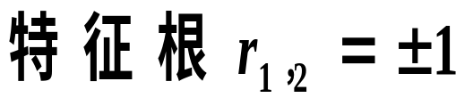
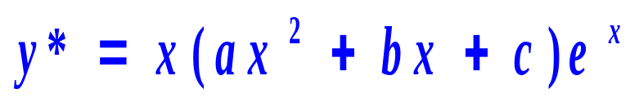

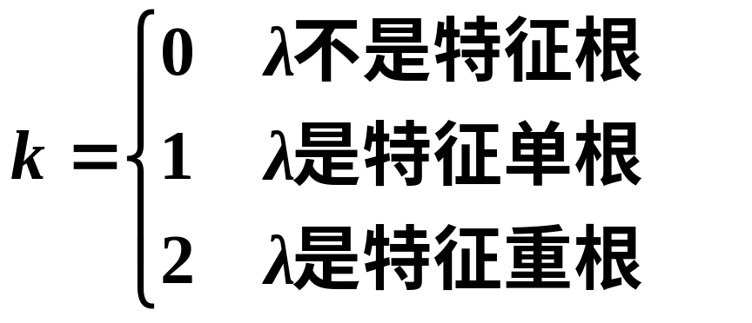
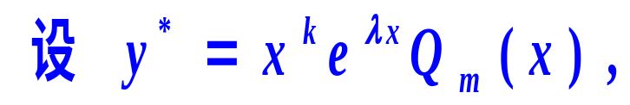
期末复习 2019.06
第 一部分 期中考试前内容 (30%左右)
1、会写出非齐次线性方程的特解形式.
例1.
解

Slide 2
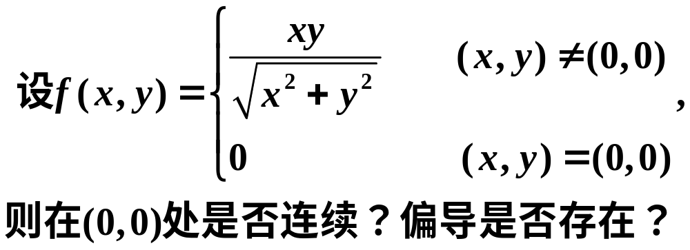
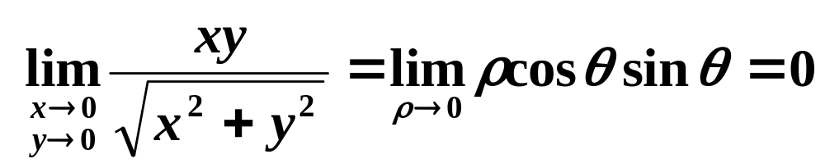
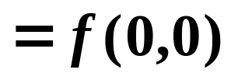

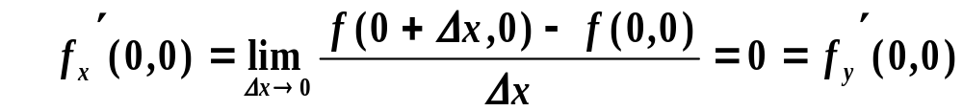
2、多元函数的连续、偏导存在的讨论
例2
解：

Slide 3
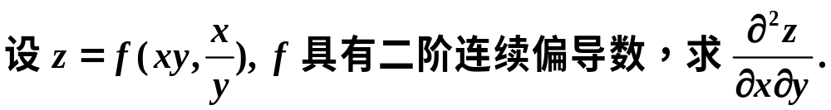
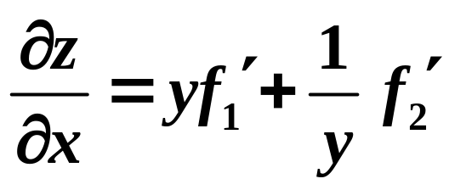
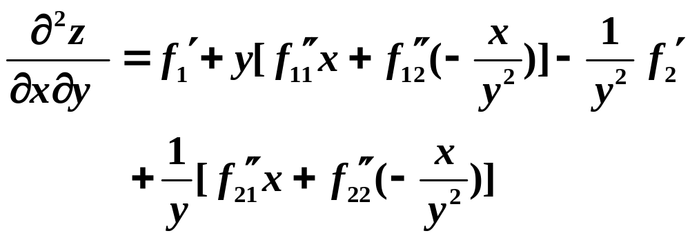
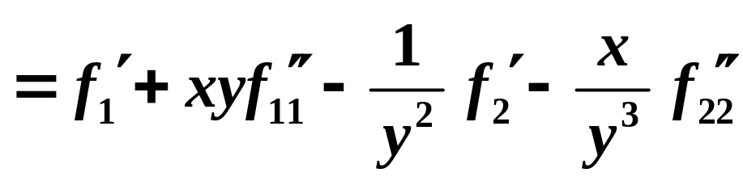
3、求多元抽象函数的一阶、二阶偏导数
例3
解

Slide 4
WebVPN使用指南

Slide 6
为方便广大师生在校外访问校内资源，提升校园VPN使用体验，信息化建设与管理办公室特别推出了网页方式访问校内资源的方法（WebVPN）。使用WebVPN无需下载客户端，访问校内资源更加方便快捷。

Slide 7
以下是访问步骤：

Slide 8
第1步

Slide 9
通过南邮首页上方“智慧校园”链接进入，也可在浏览器地址栏直接输入域名my.njupt.edu.cn进行访问；

Slide 12
第2步

Slide 13
浏览器会自动转入统一身份认证页面。请输入智慧校园账号及密码。通过身份认证后，如您在校外且有VPN访问权限，即可自动通过VPN登入校内。

Slide 15
第3步

Slide 16
身份认证成功后浏览器将自动转到智慧校园综合信息门户页面，此后用户可通过点击相应链接访问校内资源。

Slide 17
例如用户准备访问中文或外文数据库，可点击智慧校园综合信息门户页面左下角“校内导航”栏目中的“中文数据库”或“外文数据库”链接进行访问。

Slide 20
注意事项：

Slide 21
建议直接通过上图中的“校内导航”栏目下的“南京邮电大学主页”，然后在该页面（域名为https://main.webvpn.njupt.edu.cn:8443）下按照平时使用VPN客户端的习惯，逐级点击链接访问校内资源。

Slide 22
校外如想访问校内资源，直接输入网站域名是不会启用WebVPN的。例如用户如在校外直接输入lib.njupt.edu.cn，因其位置在校外，是无法访问中文或外文数据库资源的，只有通过点击智慧校园综合信息门户页面下方的链接通过VPN接入校内网络（原域名显示为https://lib.webvpn.njupt.edu.cn....），才能访问上述数据库资源；

Slide 23
关闭浏览器相关标签页（域名中含“webvpn”）即退出VPN连接，如需再次使用要再次登录；

Slide 24
校内打开智慧校园综合信息门户默认不使用VPN，访问相关网站的域名不带有“webvpn”字样。

Slide 25
如用户没有VPN访问权限，则其在校外打开智慧校园综合信息门户，后续访问的域名不带有“webvpn”字样；

Slide 26
如在外网进行正版化激活或者远程调试等工作，只能以客户端的方式登录。目前仍使用原VPN访问地址登录（https://vpn.njupt.edu.cn:4443），客户端方式的VPN使用说明见http://xxb.njupt.edu.cn/2018/0929/c9858a134422/page.htm；

Slide 27
如果以浏览器的方式不能打开某些应用，可能这些应用是以插件方式运行的，也必须使用客户端的方式进行访问。

Slide 28
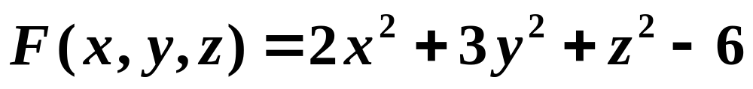
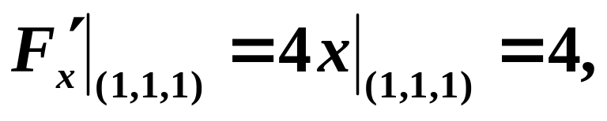
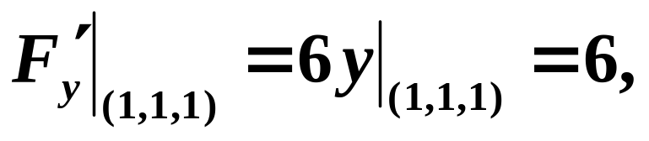
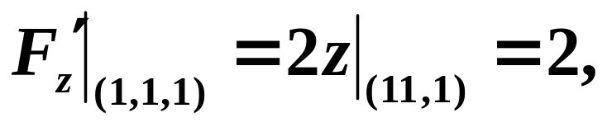
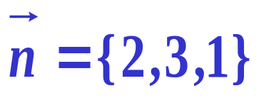


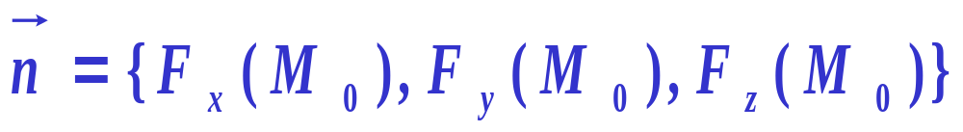
4、会求空间曲面的切平面方程
例4
解
令

Slide 29

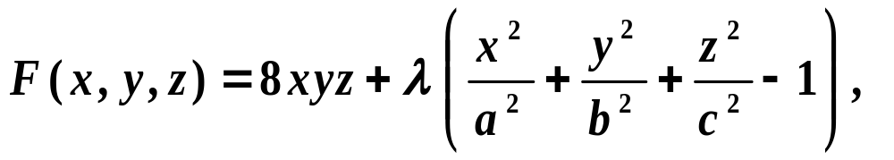
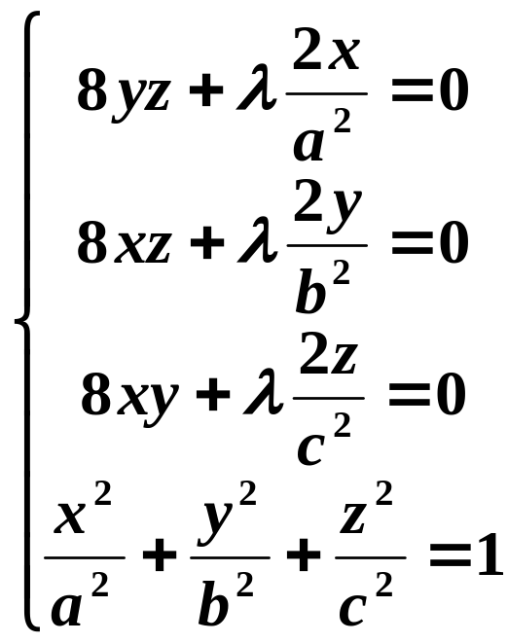
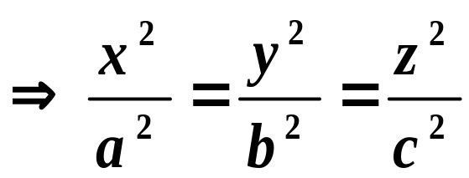
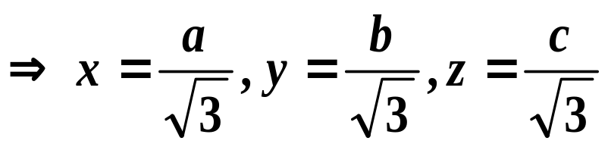
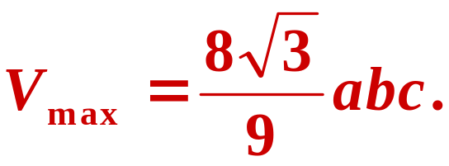
5、 会利用条件极值求最值.
例5
解 设M(x，y，z)是所求长方体在第一卦限的顶 点的坐标，
则体积为
V = 8xyz
构造辅助函数

Slide 30
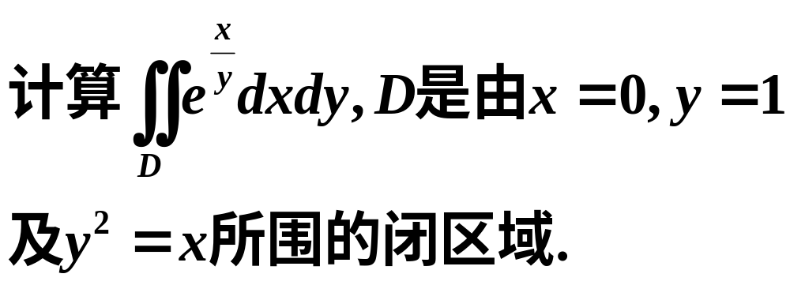
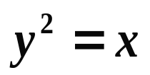
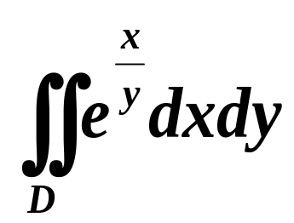
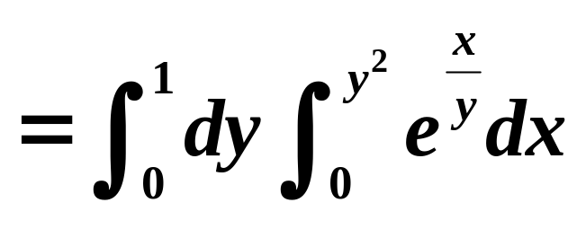
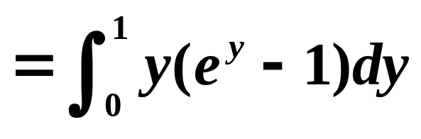
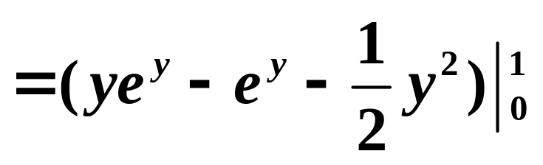
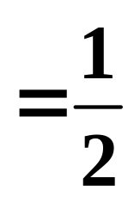
6、会计算二重积分
例6
y
1
解
x

Slide 31
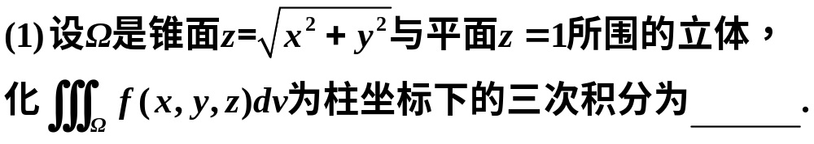
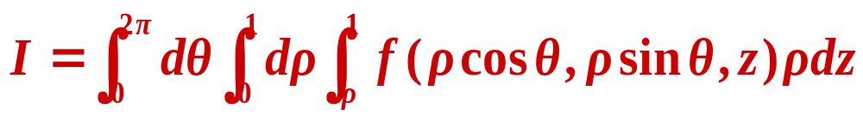
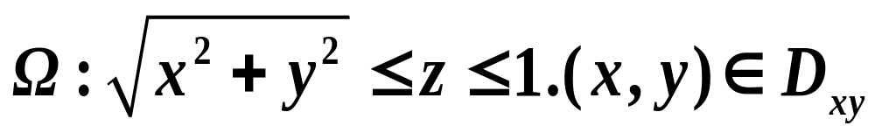
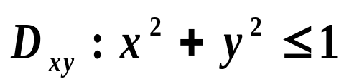
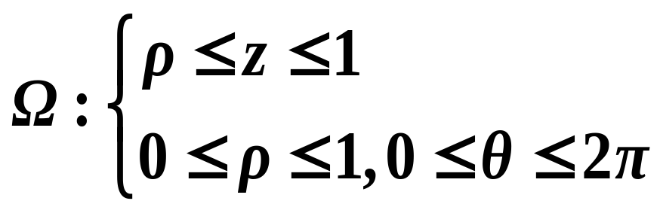
7、会将三重积分化为柱面、球面坐标下的三次积分，并计算
例7 填空
解
投影为:
化为柱面坐标:

Slide 32
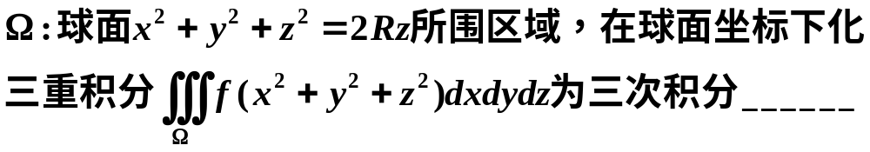
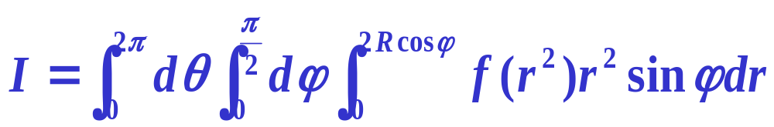
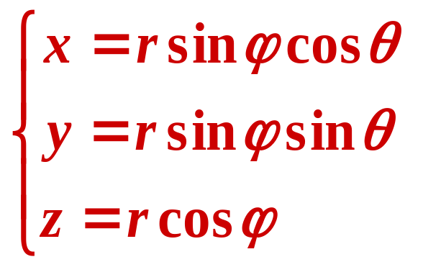

(2)
z
2R
R
ϕ
o
θ
y
x

Slide 33
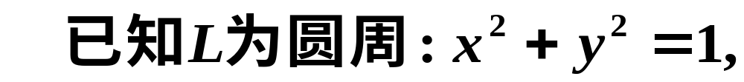

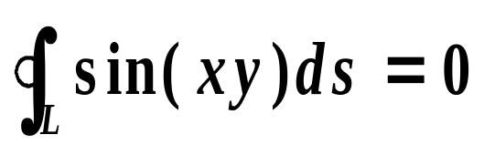
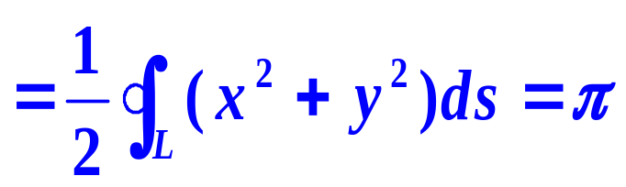
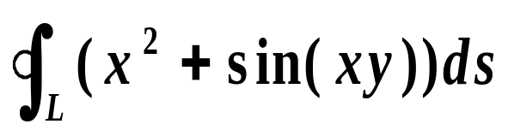
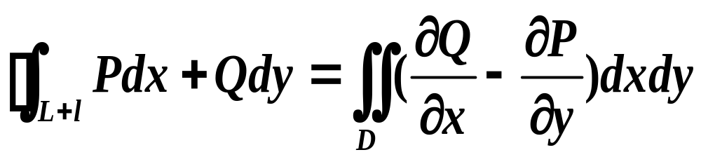
第 二部分 期中考试后内容 (70%左右)
一、线面积分(27%左右)
1、掌握两类曲线积分的直接计算
例1 填空
解：
由对称性
2、掌握格林公式的应用
l
D
L

Slide 34
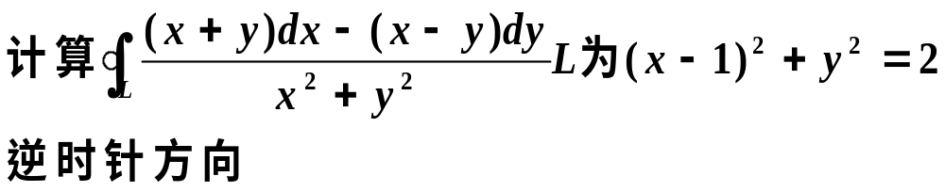




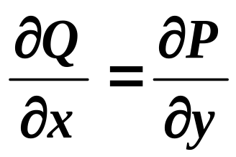
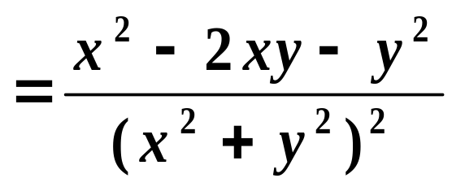


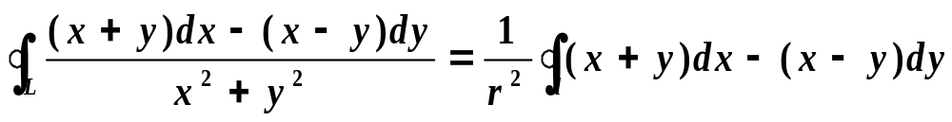
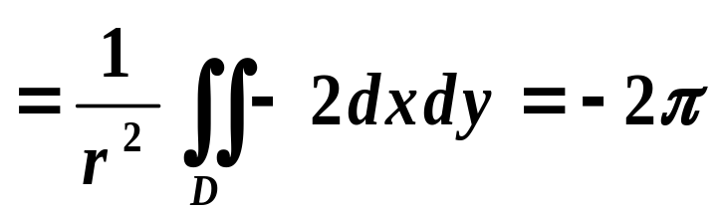
例2
取适当的l：x²+y²=r²，使其位于圆L内，取逆时针方向,则

Slide 35
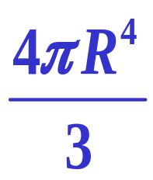
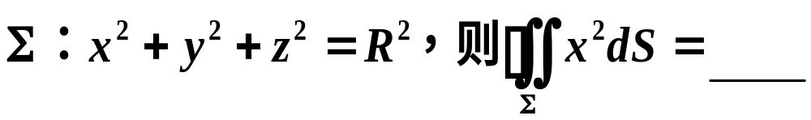



3、掌握两类曲面积分的直接计算
例3
解
利用轮换对称
注意：1、利用曲面方程化简被积函数
2、对称性的应用

Slide 36














4、用高斯公式计算曲面积分
例4.
设Σ 为曲面
取上侧, 求
解:
作取下侧的辅助面

Slide 37









用柱坐标
用极坐标

Slide 38





二、无穷级数(28%左右)
1、掌握数项级数收敛的定义、性质；掌握正项级数的比较、比值、根值判别法；任意项级数的绝对收敛、条件收敛的判别；交错级数的莱布尼茨判别法.
例1 填空
C
例2 判断下列级数的敛散性
解：（1）

Slide 39





级数收敛。
解：
故原级数发散。

Slide 40



（4）
解：
所以原级数 发散。
2、掌握幂级数的收敛半径、收敛域及和函数的求法 。
例3 填空
绝对收敛

Slide 41










例4、
解：

Slide 42






Slide 43













4、会将定义在[0， π]上的函数展开成正弦、余弦级数，并写出收敛区间。
解
(1)求正弦级数.

Slide 44








(2)求余弦级数.

Slide 45







三、复变函数(15%左右)
1、掌握复变函数利用C-R方程判别可导及解析性的方法.
例1

Slide 46




2、掌握复变函数沿闭曲线的积分
例2、
解 利用留数定理

Slide 47






Slide 48









Slide 49







Slide 50
复习要求
请大家参照复习要点把同步练习册相关题目好好练习，并完成后面模拟试卷及2016、2017级期末考试真题。
祝大家取得好成绩！

